Slide 1
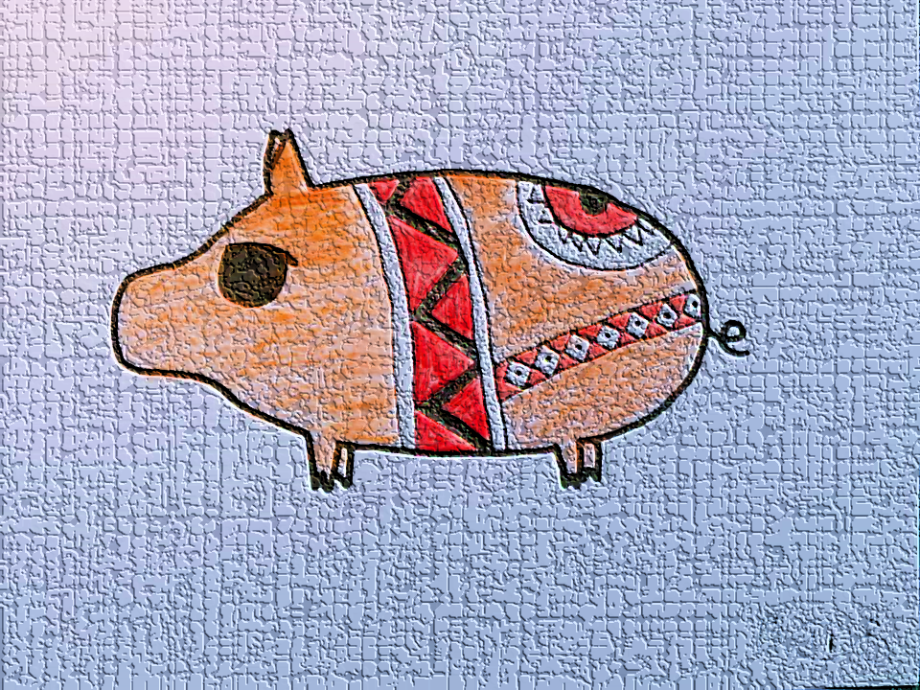
原住民青少年的飲酒行為與自我認知之變與不變 —以花蓮縣原住民重點學校吉安國中為例
研究學生：洪秀美、林千鴻、陽珈愉、洪玉青
指導老師：官妍湘、劉文平

Slide 2
壹、前言
研
究
動
機
研
究
目
的
研
究
方
法
研
究
對
象

Slide 3
一、研究動機
「那就討論酒啊！你們原住民不是都很會！」
在原住民的傳統裡，「酒」是祭品、是儀式的一部份，因為釀造不容易是很珍惜的，現在的我們在便利商店就可以買到各式各樣的酒！當酒來得這麼容易，我們原住民真的忘記了傳統嗎？現在的原住民青少年並不像研究裡為了適應社會，在涵化過程充滿焦慮與壓力，從長輩的身影裡走來，「我們不一樣」了！

Slide 4
二、研究目的
(一)了解吉安國中原住民籍學生的飲酒比例與
飲酒經驗
(二)比較分析原住民學生的飲酒經驗與家庭背
景和社會同儕的關係
(三)探討在主流社會的角色裡，原住民青少年
對族群與自我的意識的變與不變

Slide 5
三、研究方法
問卷統計
比較原住民青少年的喝酒態度與族群、家庭背景的關係
Google表單
探究原住民青少年對喝酒的自我意識與族群認同
質性訪談
對原住民學生
對學校主任

Slide 6
四、研究對象
本研究以吉安國中的原住民族學生為主。
吉安國中為原住民重點學校：
學生人數 242人，原住民族人數為152
人，佔總人數62.81%，超過三分之一。
太魯閣族92人，阿美族43人
設籍在山地鄉部落的有68人

Slide 7
貳、正文
文
獻
探
討
問
卷
探
究
Google
表
單
質
性
訪
談

Slide 8
一、文獻探討
涵化說
在適應主流社會下的「涵化過程」，引發心理的焦慮。
「歷史創傷」的壓力會透過個人、家庭跟部落，代代傳遞。
文化說
原住民飲酒本有他的宗教、社會和集體活動的豐富意涵
恢復酒神在田園、藝術和宗教上的意義和地位

Slide 9
關於原住民青少年飲酒的論述
「會喝酒」「愛喝酒」就是對自己族群文化的背棄？
代代相傳藉酒來逃避文化調適失敗的挫折感？
陳全成(1998)調查指出「原住民青少年有上學前飲酒造成逃學、精神不振、影響學業表現等現象」，他主張原住民青少年犯罪或中輟有高比例都是因為酗酒所影響。
朱正一等(2007)研究宜蘭縣某山地鄉中學生的飲酒比例也高達36.40%，「原住民學生之飲酒多始自國小五、六年級」，而原住民學生是否飲酒主要是受到到兄弟姊妹、 朋友(同學)及經常往來的親戚的影響。
會喝酒＝「影響學業表現」、「逃學」、「中輟」？
山地鄉就是「酒鄉」嗎？

Slide 10
二、問卷探究結果
共有33位學生表示自己有喝酒的經驗
有喝酒經驗的學生家庭經濟狀況為低收與中低收入戶者占60.6%
有喝酒經驗的學生與父母同住佔54.5%，其餘皆為單親家庭、隔代教養與依親。
家中長輩會喝酒的比例佔高達84.9%

Slide 11
第一次喝酒的年齡
年齡 | 次數 | 百分比 | 有效百分比 | 累積百分比
8~10歲 | 7 | 21.2 | 21.2 | 21.2
10~12歲 | 11 | 33.3 | 33.3 | 54.5
12~14歲 | 11 | 33.3 | 33.3 | 87.9
14以後 | 4 | 12.1 | 12.1 | 100.0
總和 | 33 | 100.0 | 100.0

Slide 12
聽數目字說話
第一次喝酒，與父母長輩一起喝的佔了57.6%，其餘為同學與校外的朋友。
喝酒的場所：
在祭典或喜宴上喝的佔42.4%
在家中喝的佔42.4%
在KTV33.3%
在部落卡拉OK30.3%
在朋友家30.3%
在公園21.2%、在學校9.1%、其他6.1%。

Slide 13
喝酒與族群、部落的關係
阿美族與太魯閣族誰比較會喝？
阿美族16位，太魯閣族15位，比例接近
原住民部落PK原漢混居部落？
以ANOVA分析，有喝酒經驗的原住民學生
居住地與多久沒飲酒顯著相關，在吉安國
中學區原漢混居的村落飲酒的節制性比原
住民集中居住的原住民部落為高。

Slide 14
喝酒會影響學業嗎？
多久喝一次？多久沒喝了我？
81.8%都表示喝酒看心情(27位)
27.3%(9位)表示都沒再喝了
最近一週內仍有喝酒的只佔12.1%(4位)
什麼樣的心情會想喝酒？
「考試考不好」9.1%
「被父母或師長責備」15.2%
喝酒的學生在班級的學業表現？
自認為自己的成績在班級後段的佔27.3%
喝了酒會影響我準時上學嗎？
3位未作答，27位認為不會影響上學。
←主流適應

Slide 15
三、Google表單問卷
有效問卷136份
族群比例：
阿美族佔28.7%、太魯閣族佔58.1、
其他族 佔13.2%
居住型態：
在原漢混居的村落類型佔49.3%
有族群聚集的部落生活型態佔50.7%。

Slide 16
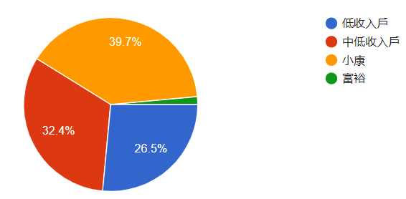
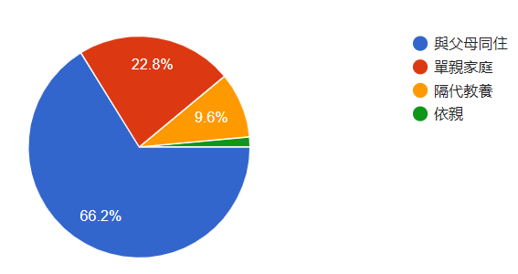
家庭經濟狀況與結構
圖(一)家庭經濟狀況 | 圖(二)家庭結構

Slide 17
家中長輩喝酒的狀況
家中長輩不會喝和只有喜慶或祭典才喝的加起來佔40.5%

Slide 18
我有拒酒的能力
1是相信自己能完全拒絕
5是完全無法拒絕

Slide 19
即使會喝、能喝，但喜歡喝酒嗎？
5是非常不喜歡
1是很喜歡

Slide 20
愛喝酒是原住民的打卡框？
31.6%的人同意

Slide 21
原住民青少年的族群認同
原住民青少年是否在涵化的過程失去了自己的主體性，對自己的族群認同感到焦慮，甚至進而因為適應挫折而陷入喝酒的泥淖呢？
族群認同度
曾參加族群
的祭儀活動
喜歡參加族群
的祭儀活動

Slide 22
我曾參加過原住民的祭儀活動？
參與度高達86%

Slide 23
喜歡參加原住民的祭儀活動的程度
10代表非常喜歡
1代表非常不喜歡

Slide 24
我們不一樣
原住民很熱情很熱鬧 | 一種有儀式一種沒有儀式 | 原住民喜歡混酒喝
原住民喝酒會搭配一些飲料 | 原住民比較high 比較有原住民氣氛 | 原住民會比較嗨 漢人就單純喝酒
原住民喝下去會很吵 | 祭典不同 喝酒的時機就不同 在酒桌上的禮儀也不同 | 原住民喝酒不會停
比較開放 | 原住民要喝酒前會有很多儀式 | 原住民喝酒為了快樂
喝完還是一樣熱情 | 在祭典上會喝酒 | 漢人是喝一般的酒，原住民是喝米酒
有啊，一喝直接乾掉原住民喝酒沒有到胃的拉 | 小朋友要先讓長輩喝酒 | 原住民都很喜歡叫附近認識的人過來喝酒
喜歡玩然後很愛開玩笑 | 原住民喝太多 漢人喝很少 | 跟我喝一次就知道了啦

Slide 25
四、質性訪談 與九年級
 | 兔子(女) | 大熊(男)
家庭結構 | 單親(與父同住) | 單親(與父同住)
家庭經濟 | 中低收入戶 | 小康
長輩喝酒狀況 | 爸爸每個禮拜喝 | 爸爸每個禮拜喝
自己的喝酒狀況 | 心情不好會多喝點BAR 一次三瓶左右 | 每月1~2次
一起喝酒的人 | 部落附近的朋友，以女生為主，也會有人帶朋友 | 部落附近的朋友，都是男生
對喝酒的看法 | 看心情，還是會喝 | 會提醒自己少喝，不要像爸爸
酒錢的分攤 | 約的人出錢，自己有錢也會分攤(不會吵架) | 幾乎都是朋友出，有錢會意思一下 (不會吵架)
祭典跟喜宴 | 有去就會喝 | 不管喝不喝，一定會去

Slide 26
四、質性訪談 與阿美族主任
提問：現在原住民生喝酒的比例和18年前
比例是增長還是降低？
主任：幾乎是0！
提問：為什麼學校會發生這麼大的變化呢？
主任：其實因為學校非常的強調也非常在乎整個教育跟學生的生活教育、常規、衛生、秩序，為什麼要要求，那進來吉安國中就讀，學校老師同仁包括我自己都非常希望給大家一個安全的、友善的，是溫馨有溫度的學習環境，不希望因為少數的壞習慣去影響這些孩子。……

Slide 27
四、質性訪談之原音重現
原音重現.mp4
請主任以阿美族的角度談談喝酒的儀式與習俗？
主任：所謂喝酒可能只是這個儀式的一個環節，
透過酒杯、酒傳遞一些文化的意義，比如
說倒酒敬老、敬原住民的長輩……。
以一個原住民學生的長輩身分，主任對「原住民就是愛喝酒」有什麼看法？
主任：愛喝酒並不等於原住民，不需要擴大解釋
變成看到原住民就說：「欸，原住民，你
很會喝！」，……部落的確還有人過得很
消極，藉酒來麻痺自己，我們還是要自立
自強，明天醒來還是要面對現實！。

Slide 28
參、結論
原「醉」真的是原「罪」嗎？
身為原住民的自己如何看待族群與自己， 才
是原住民真正的圖像。
原住民青少年所經歷的認同過程？
從長輩的身影走來，涵化說與文化說都不再
是原住民青少年接觸酒精的唯一答案，他們
熱愛自己的族群，有自己的年齡倫理、Gaya
倫理，自覺有能力節制與感到快樂安頓。

Slide 29
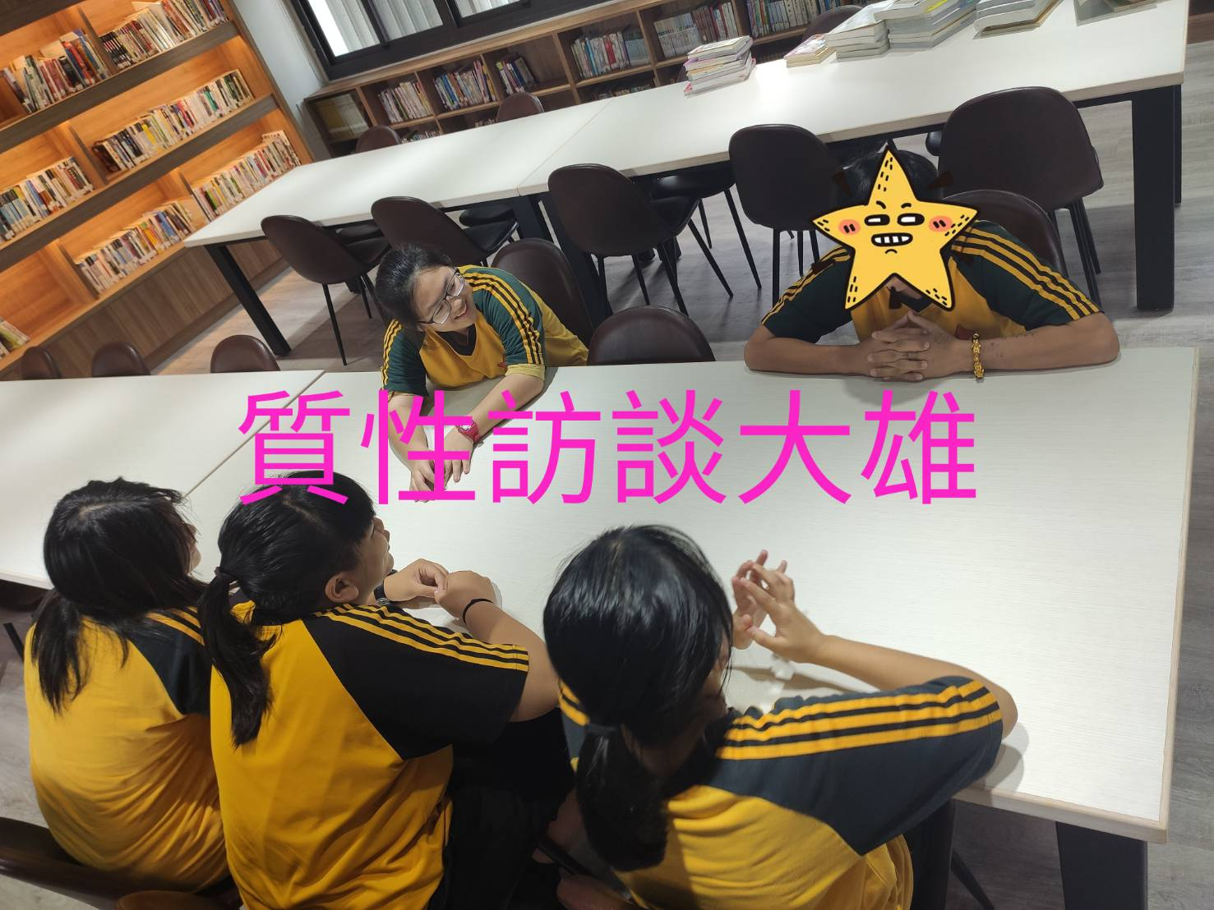
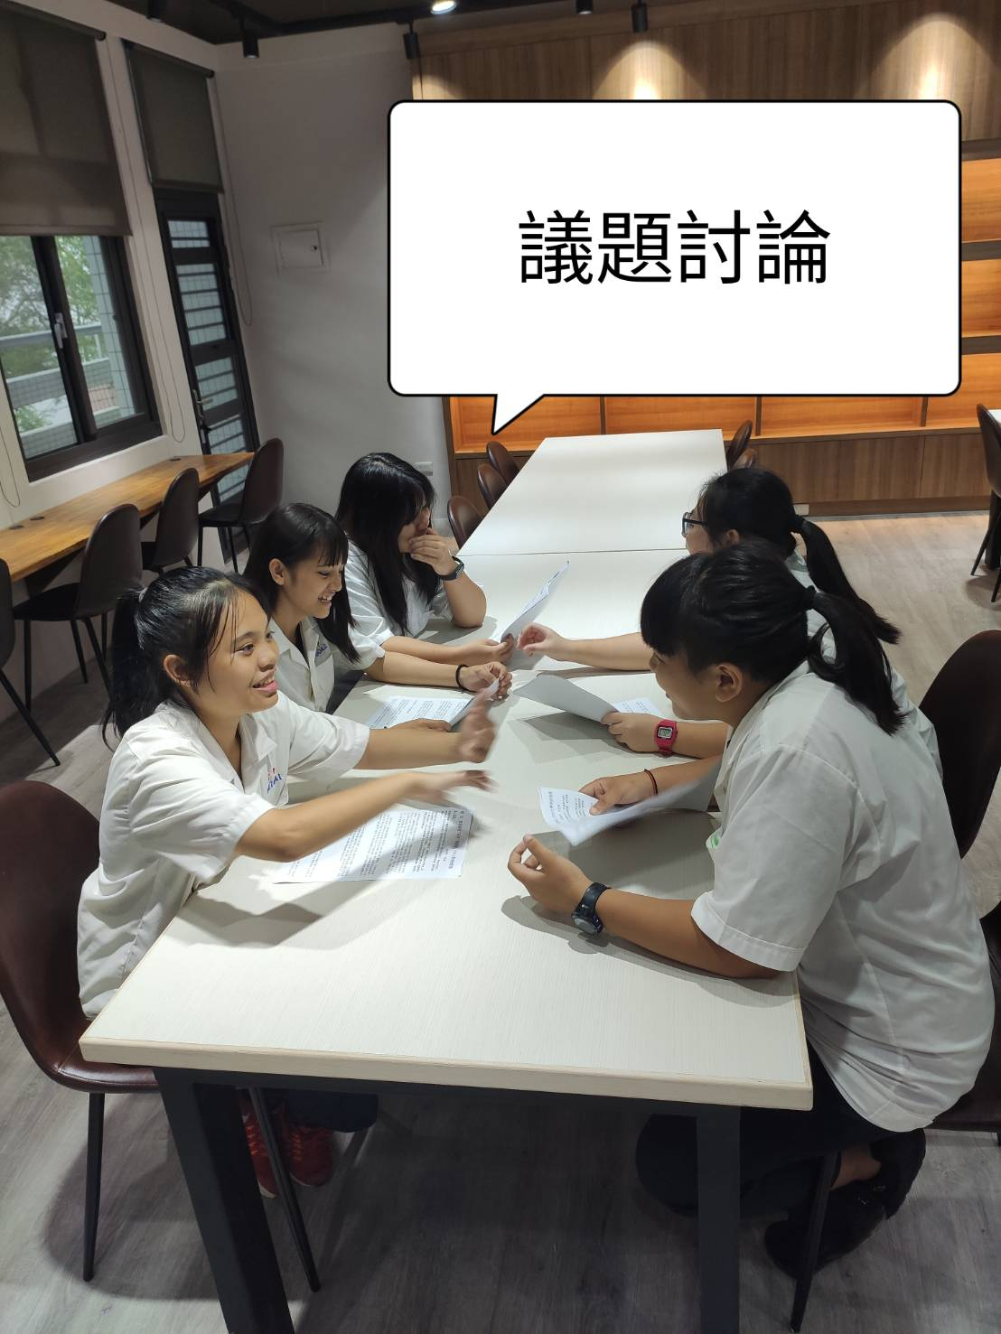
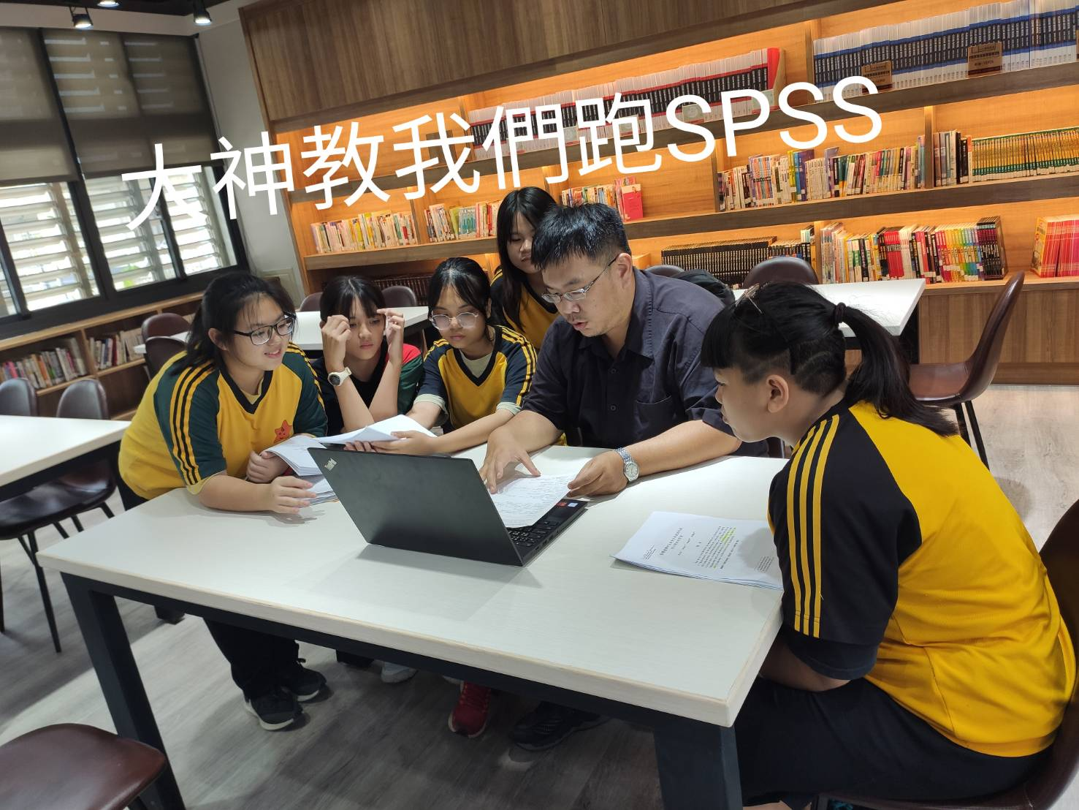
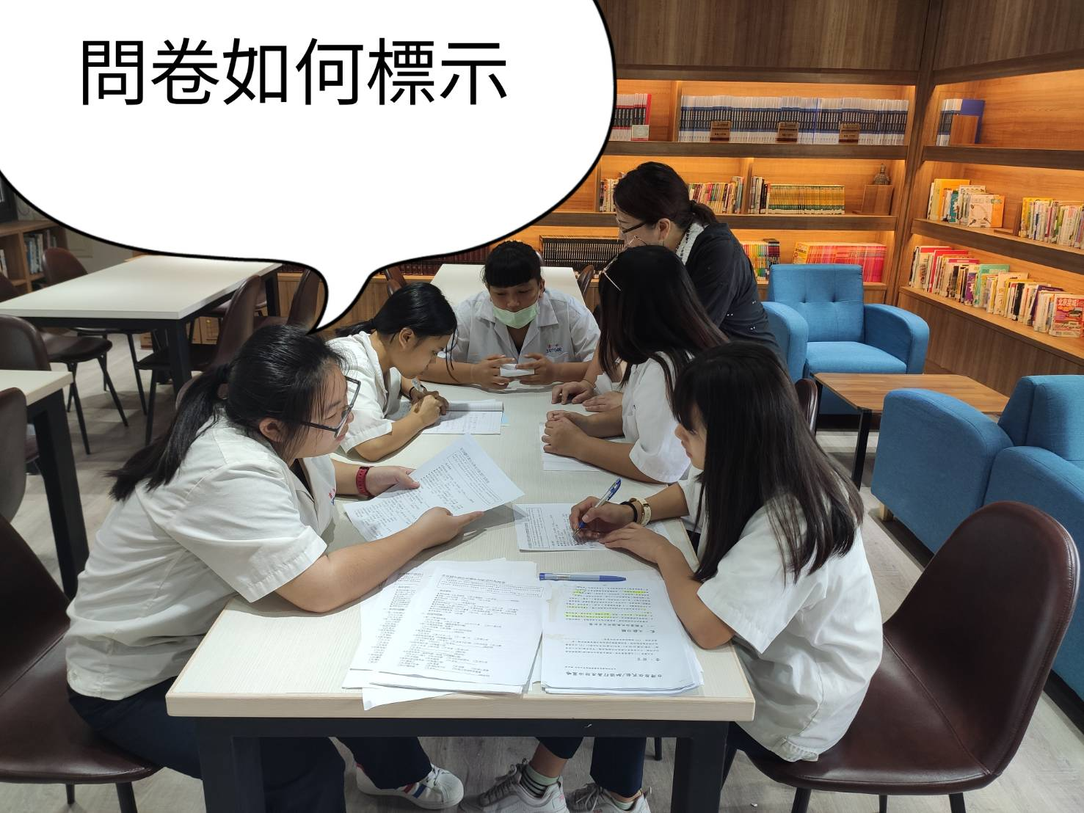
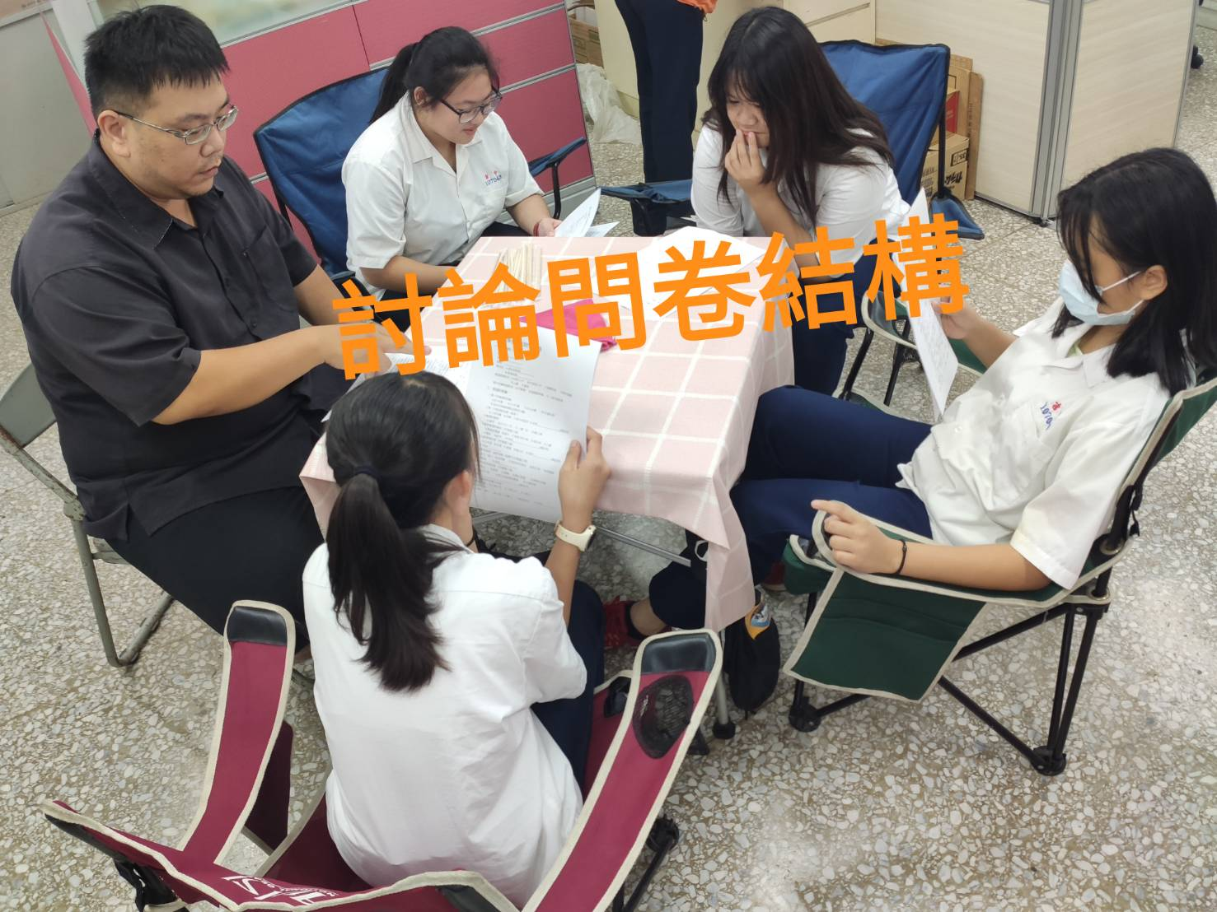
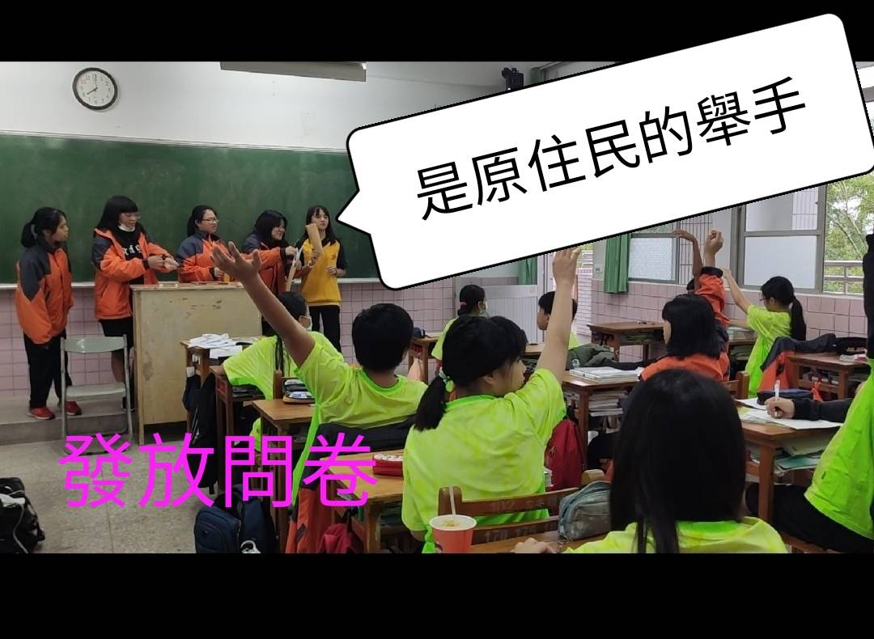
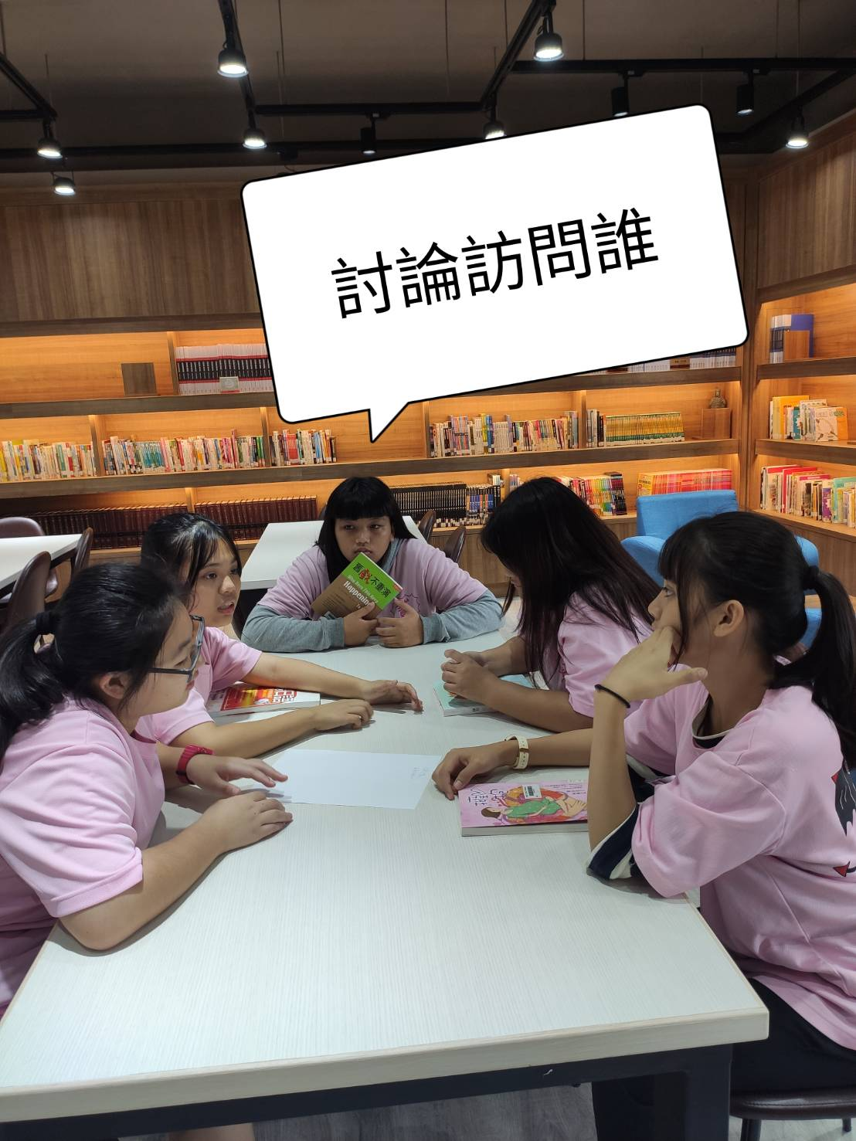
我沒有醉之幕後花絮

Slide 30
引註資料
孫大川(2010)。久久酒一次。臺北市：山海文化雜誌社。
夏曉鵑。失神的酒 以酒為鑑初探原住民社會資本主義化過程。《台灣社會研究季刊》第77期。
林昭光、陳政友、羅文敏、林若蓓(2017)。泰雅族國中生飲酒防制衛生教育介入成效研究。
健康促進與衛生教育學報。48，95-129。
陳全成(1997)。台灣原住民飲/酗酒行為及防治策略。原住民教育季刊第七期。
姜逸群、黃雅文（2000）：國中生飲酒者與未飲酒者在生活狀況上之比較研究。衛生教育學報，14。
葉美玉(2001)。臺灣原住民青少年飲酒行為之心理社會模式研究。國立臺灣師範大學衛生教育研究所博士論文。
朱正一、徐嘉芸、黃妍淳、陳奕芝(1997)。山地鄉中學生飲酒認知、態度及行為之初探— 以宜蘭縣某山地鄉中學為例。美和技術學院學報。26(2), 111~124。
謝世忠(1987)。認同的污名。臺北市：玉山社。
郭怡君(2005)。原住民好酒量 有基可循。取自https://news.ltn.com.tw/news/life/paper/38017
劉映晨(2004)。從族群認同危機看原住民青少年社會網路。取自https://mail.nhu.edu.tw/~society/e-j/38/38-07.htm
李宜蓁(2019)。刻板「原」罪從哪來？研究微歧視的台大學者盼修復族人創傷。
取自https://www.twreporter.org/a/urban-indigenous-peoples-microaggression
原民民族教育法施行細則(2019)。取自https://law.moj.gov.tw/LawClass/LawAll.aspx?pcode=H0020047

Slide 31
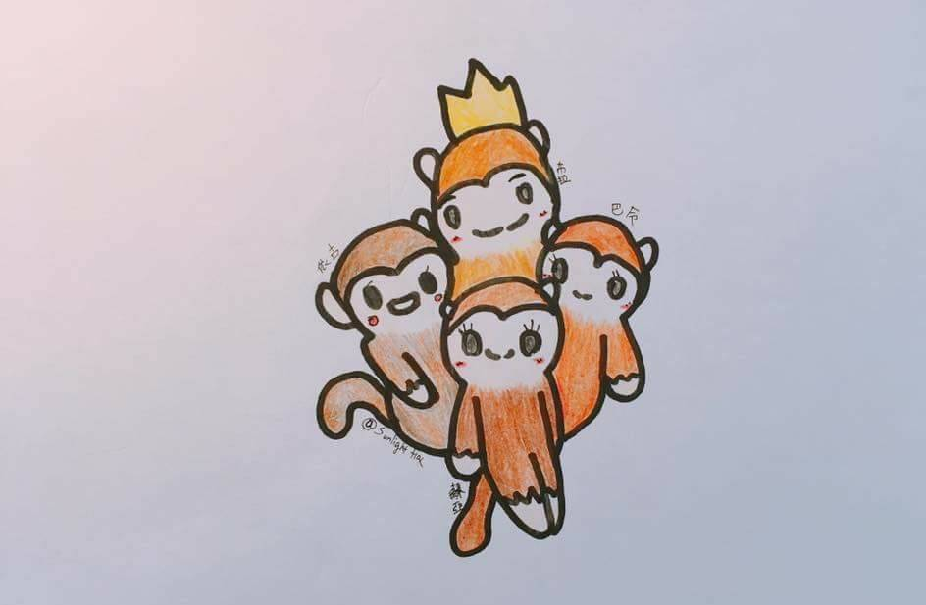
感謝聆聽與指教
感謝張本渝同學的協助和潘語柔學姊的插畫
感謝官妍湘老師和劉文平老師的指導

